Slide 1
Дорогие
наши
девочки!

Slide 2
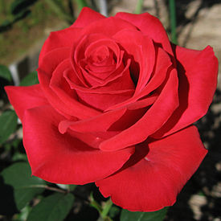
Да здравствуют девчонки С косичками и без! Пусть солнце улыбнется Им с голубых небес!
Да здравствуют худышки, Да здравствуют толстушки, Те, у кого сережки, А на носу веснушки.
Мы всех вас поздравляем И просим не сердится: Не всем же удается Мальчишками родиться!

Slide 3
Имя Екатерина
(разг. Катерина) происходит
от греческого слова
"катариос" - чистый, непорочный.

Slide 4
древнегреческое имя,
означает «защитница»

Slide 5
Значение имени: лат. - "кудрявая",
или "июльская", или "из рода Юлиев"

Slide 6
древнегерманское имя
означает «малышка»

Slide 7
Возрожденная,
воскресшая.

Slide 8
Женская форма имени Валентин:
здоровый, сильный (лат.).

Slide 9
латинское имя, означает
«счастье», «счастливая»

Slide 10
В переводе с греческого Ксения —
«иностранка», «странница», «гостья».

Slide 11
латинское имя, означает «посвященная богу Янусу» Янус, как известно, бог входов и выходов,
олицетворение всех начал –
вот и саму Яну впору назвать
«богиней легких начал».

Slide 12
древнегреческое имя,
означает
«посвященная Христу»

Slide 13
Имя Тамара означает пальма,
смоковница, финиковая пальма.

Slide 14
романо-германское имя,
означает «благородная»

Slide 15
Поздравляем!

